Slide 1
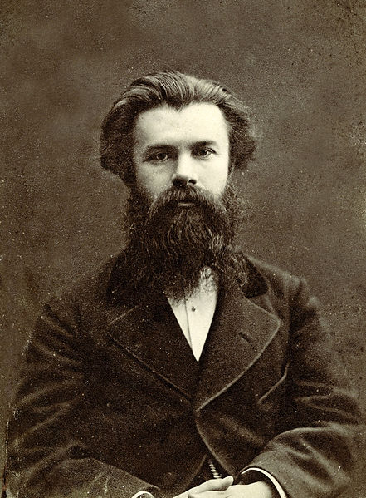
Драгоманов Михайло Петрович

Slide 2
Народився 6 (18) вересня 1841 м. Гадяч, Полтавська губернія
український публіцист, історик, філософ, економіст, літературознавець, фольклорист, громадський діяч, представник відомого роду українських громадських і культурних діячів Драгоманових.
Брат письменниці та громадської діячки Олени Пчілки, дядько Лесі Українки й Оксани Драгоманової. Його син — Драгоманов Світозар Михайлович.

Slide 3
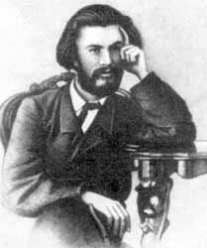
Біографія

Slide 4
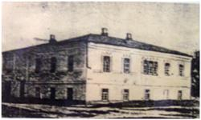
Батьки М. Драгоманова, дрібнопомісні дворяни, нащадки козацької старшини, були освіченими людьми, поділяли ліберальні для свого часу погляди. «Я надто зобов'язаний своєму батьку, який розвив у мені інтелектуальні інтереси, з яким у мене не було морального розладу і боротьби…» — згадував пізніше М. Драгоманов.
У 1849–1853 навчався в Гадяцькому повітовому училищі, де, з-поміж інших дисциплін, виділяв історію, географію, мови, захоплювався античним світом.
Продовжив навчання в Полтавській гімназії. Вражав викладачів своєю надзвичайною цілеспрямованістю, працьовитістю, освіченістю. Його сестра Ольга (письменниця Олена Пчілка, мати Лесі Українки) згадувала, що «книжок… Михайло перечитав ще в гімназії таку силу і таких авторів, що багато учнів середніх шкіл пізніших часів… здивувались би, почувши, що між тими авторами були й такі… як Шлосер, Маколей, Прескот, Гізо».

Slide 5
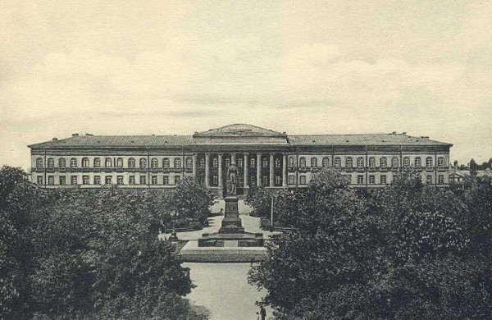
Восени 1859 вступив на історико-філологічний факультет Київського університету. Тут у нього з'являються значно ширші і більші можливості вдосконалювати свою загальну освіту, повніше і живіше знайомитися з тими суспільними і політичними процесами, що постійно зароджувалися у студентському середовищі.
Університет тих часів являв собою один із найважливіших осередків наукового, культурного і громадського життя. М. Драгоманов намагався органічно поєднувати процес навчання з практичною громадською роботою, на яку підштовхували розбуджені загальною ситуацією політичні настрої.
Етапним у справі становлення М. Драгоманова як політичного і громадського діяча став його виступ над труною Шевченка у Києві, коли прах великого Кобзаря перевозили до Чернечої гори.

Slide 6
1863 — став членом товариства «Громада», об'єднання, що було формою пробудження свідомості національної інтелігенції до пізнання української історії, культури, народного побуту, права. Пізніше, у 1870-х рр., з'явилися нові, «молоді» Громади, в статутах яких уже стояло питання про «самостійне політичне існування» України з «виборним народним правлінням».
Зі середини 1860-х років становлення М. Драгоманова як ученого відбувалося в тісному взаємозв'язку з його публіцистичною діяльністю. У тодішніх роботах М. Драгоманова — історичних, етнографічних, філологічних, соціологічних — мимоволі відбувається зміщення акцентування на політичне підґрунтя означуваного питання.
1870 — Київський університет відрядив М. Драгоманова за кордон. Замість запланованих двох років молодий учений пробув там майже 3, відвідавши за цей час Берлін, Прагу, Відень, Флоренцію, Гайдельберг, Львів.
Особливе місце в політично-публіцистичній діяльності М. Драгоманова посідала Галичина. Він намагався «розбудити» галицьке громадське життя (так, як він це розумів), піднести рівень суспільної свідомості.
Трирічне закордонне турне М. Драгоманова було надзвичайно плідним для молодого вченого. Він тепер міг критично оглянути й оцінити свої переконання, зіставляючи їх з науковим західноєвропейським досвідом.

Slide 7
Наступ реакції, повторне запровадження утисків проти відроджуваних проявів української культури змусили М.Драгоманова виїхати за кордон і стати політичним емігрантом. Восени 1875 року через Галичину й Угорщину він вирушив до Відня з наміром створити там осередок національної політичної думки, започаткувати випуск української газети.
Восени 1876 М.Драгоманов створив у Женеві громадсько-політичний збірник «Громада». Було видано 5 томів збірника. Головна тема «Громади» — дати якнайбільше матеріалів для вивчення України і її народу, його духовних починань і прагнення до свободи і рівності серед світової спільноти.
З 2-ї половини 1880-х рр. М. Драгоманова запрошували до співпраці ряд провідних видань Галичини.
1889 — запрошений викладати на кафедрі загальної історії історико-філологічного факультету Софійського університету (Болгарія), де працював до своєї кончини.
«Пригнічений стан духу значною мірою збільшується від усвідомлення печального стану справ в Україні», — свідчила Леся Українка про останні дні свого дядька. Тимчасові поліпшення загального стану сприяли сплескам творчого піднесення, але несподівана смерть від розриву аорти обірвала життя вченого і громадського діяча.
Похований у Софії.

Slide 8
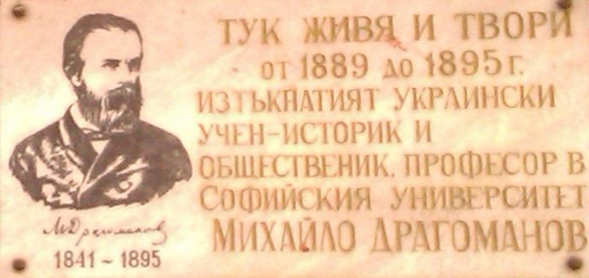
Пам'ятна таблиця на честь Драгоманова в Софії

Slide 9
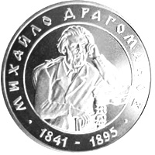
Ювілейна монета присвячена М.Драгоманову

Slide 10
Наукова кар'єра
У студентські роки захопився історією стародавнього світу. Під керівництвом професора В. Я. Шульгіна підготував дисертацію на право читання лекцій в університеті «Імператор Тиберій», яку захистив у 1864.
Працював учителем географії у 2-й Київській гімназії.
1865 — прийнятий на посаду приват-доцента на кафедру загальної історії історико-філологічного факультету Київського університету Св. Володимира. Читав лекції з історії Стародавнього Сходу, історії та історіографії Стародавньої Греції, історії Стародавнього Риму, Нової історії (доби Реформації та Відродження). Опублікував низку статей зі стародавньої історії.
1870 — захистив магістерську дисертацію на ступінь магістра загальної історії на тему «Питання про історичне значення Римської імперії та Тацит».
Після наукового відрядження за кордон у 1873 призначений на посаду штатного доцента.
1875 — звільнений з університету за політичну діяльність.

Slide 11
Літературознавчі погляди
М.Драгоманов у своїх наукових і літературно-критичних працях 1870-1890-х років («Література російська, великоруська, українська і галицька», 1873–1874; «Листи на Наддніпрянську Україну», 1893–1894; "Святкування роковин Шевченка в «руському обществі», 1873; «Війна з пам'яттю про Шевченка», 1882; «Т.Шевченко в чужій хаті його імені», 1893 та ін.) вимагав, щоб література неодмінно керувалася принципами вірності правді життя, відповідала своєму часові, сягала проблемами та героями глибин суспільного життя.
Одним із перших в українському літературознавстві М.Драгоманов звернувся до аналізу романтизму як напряму в мистецтві, що в попередні десятиліття відіграло позитивну роль у становленні національної літератури, викликавши зацікавленість до усної народної творчості, етнографії, міфології українців. Цим самим було підготовлено передумови для реалізму, який став домінувати в українській літературі 2-ї половини XIX століття.
Цікавою є сама концепція реалізму в естетиці М.Драгоманова, осердям якої є вимога безтенденційного, об'єктивного змалювання життя. Недооцінка переваг реалістичного способу відображення дійсності вела до того, що окремі українські письменники (наприклад, О.Стороженко) малювали абстрактні схеми, а не живих людей, захоплювалися дидактизмом, у той час як художня творчість вимагає «виводити на сцену існуючі, а не видумані особи й становище». Досягнення реалізму в українській літературі вчений пов'язував з творчістю Тараса Шевченка, Марка Вовчка, Панаса Мирного, Івана Нечуя-Левицького, частково Юрія Федьковича. Займаючись порівняльним літературознавством, М. Драгоманов пропагував важливість загальнолюдських естетичних цінностей у розвиткові культури українського народу.

Slide 12
Бібліографія
Автор праць «Шевченко, українофіли і соціалізм» (1879), «Историческая Польша и великорусская демократия» (1883), «Чудацькі думки про українську національну справу» (1891), «Листи на Наддніпрянську Україну» (1893); «Автобіографічної замітки» (1883) та «Добавлення» до неї (1889); мемуарів «Австро-руські спомини. 1867–1877» (1889–1892); «Исторические песни малорусского народа» (1874–1875, у співавторстві з В.Антоновичем), «Малорусские народныя предания и рассказы» (1876), «Нові українські пісні про громадські справи: 1764–1880» (1881), «Політичні пісні українського народу 18-19 ст.» (1883–1885) та інших.

Slide 13
Праці М.П. Драгоманова

Slide 14
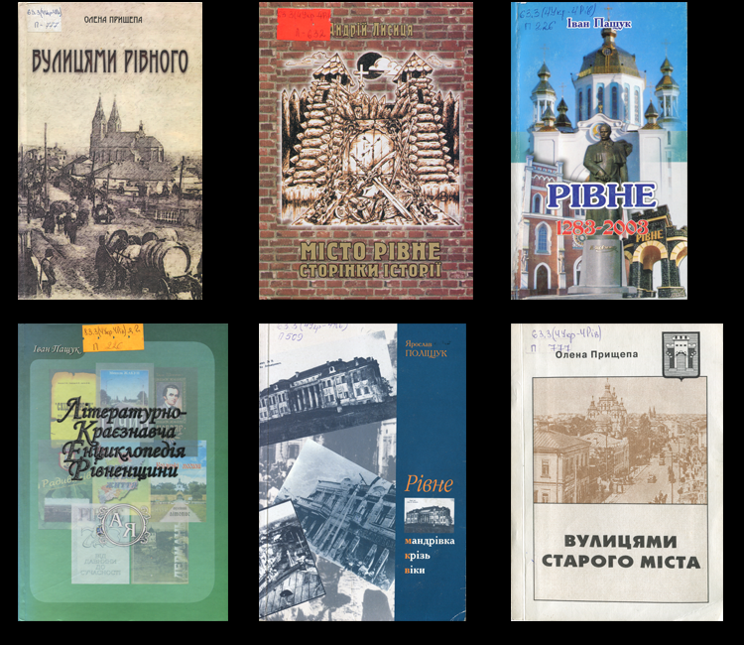
М.Драгоманов і Рівненщина
Є в м. Рівне вулиця Михайла Драгоманова. Перед від’їздом у Болгарію в червні 1871 р. він гостював у Рівному в своїх приятелів.

